Slide 1
Süleyman Demirel Üniversitesi Mühendislik Fakültesi Kimya Mühendisliği Bölümü

Slide 2
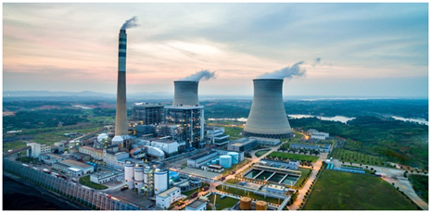
Kimya Mühendisliği Nedir?
Kimya mühendisliği, malzemelerin kimyasal yapılarının, enerji içeriklerinin ve/veya fiziksel hallerinin değişime uğradığı en ekonomik ve en çevreci proseslerin mikro ve makro boyutta geliştirilmesi ve uygulanması ile ilgilenen çok yönlü mühendislik dalıdır.

Slide 3
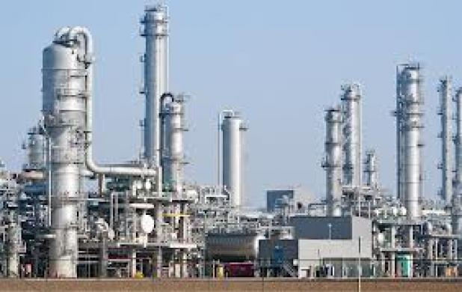
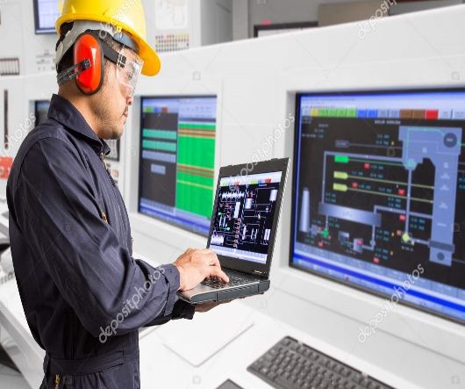
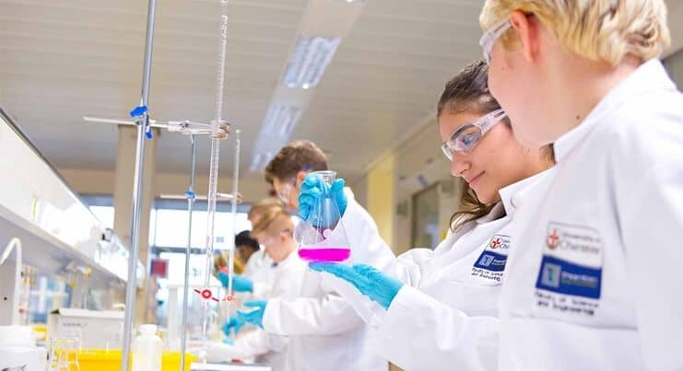
Kimya mühendisi ne iş yapar?
-Üretim tesisinin kurulmasından çalışmasına ve kontrolüne kadar her aşamada görev alır.
Ürün ve kalite sorunlarını belirler ve en uygun çözümü üretir.
- Yeni teknolojilerin araştırma ve geliştirme faaliyetlerinde yer alır.

Slide 4
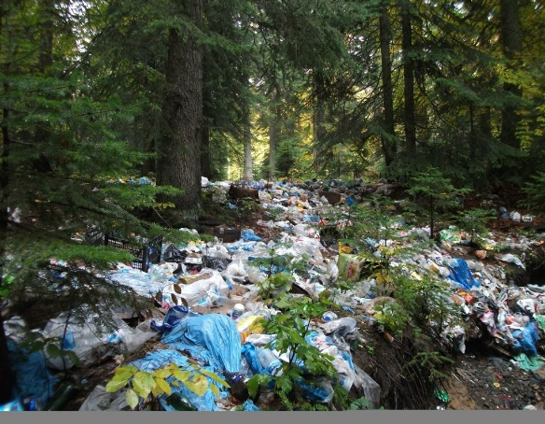
Kimya mühendisi ne iş yapar?
Proseslerin ekonomik analizlerini yaparak en ucuza en kaliteli ürün elde edilmesini sağlar.
Doğal dengeyi ve sürdürülebilirliği sağlamak için atık sorununu çözmeye çalışır, çevre dostu prosesler tasarlar.
Üretim mühendisliğinden üst düzey yöneticiliğe kadar her kademede görev alabilir.

Slide 5
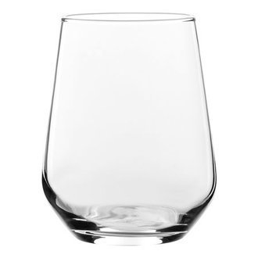
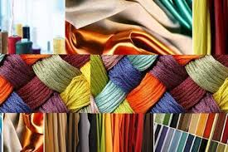
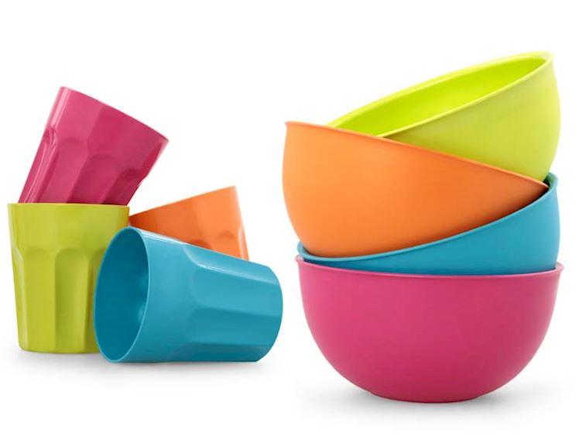
Kimya mühendisinin çalışma alanları:
İlaç Sektörü
Seramik Sektörü
Tekstil Sektörü
Cam ve Seramik
Plastik ve Kompozit Malzemeler
ı

Slide 6
Kimya mühendisinin çalışma alanları:
Boya ve Kozmetik
Çimento ve yapı malzemeleri
Endüstriyel gaz üretimi

Slide 7
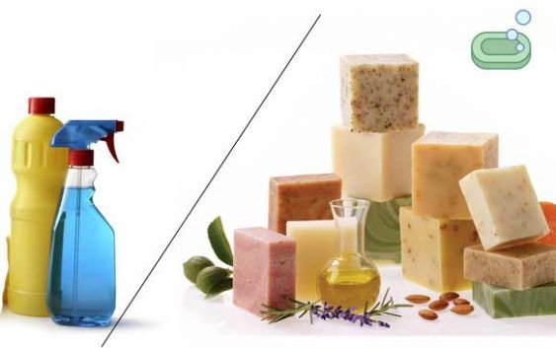
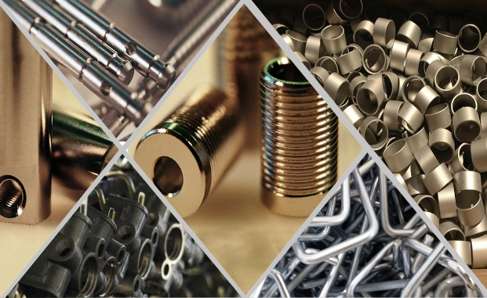
Kimya mühendisinin çalışma alanları:
Yarı iletkenler
Özel kimyasallar
Sabun ve deterjan
Metal ve kaplama

Slide 8
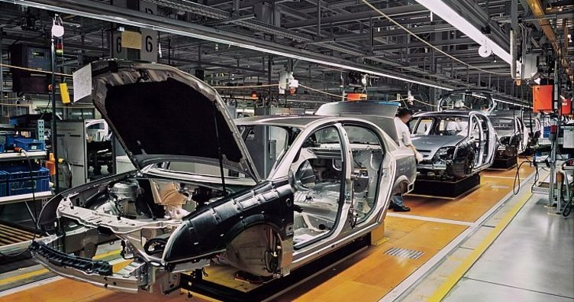
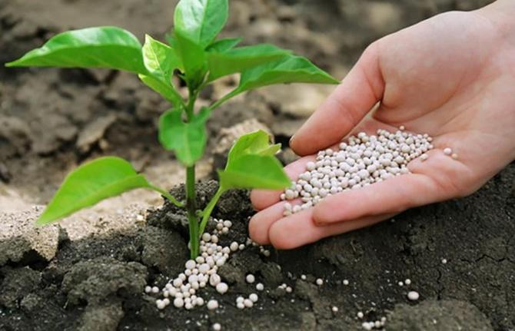
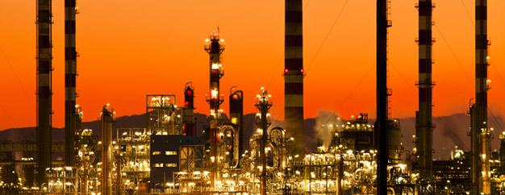
Kimya mühendisinin çalışma alanları:
Otomotiv Sektörü
Gübre Sektörü
Petrokimya ve rafineri
Savunma Sanayi

Slide 9
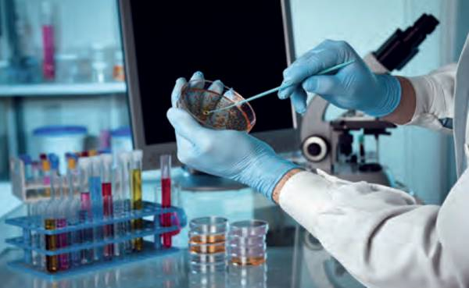
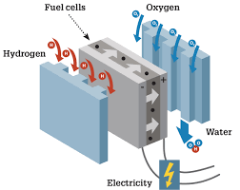
Kimya Mühendislerinin Yer Alacağı Yeni Teknolojiler
Geliştirilen proses veya üretilecek ürüne bağlı olarak, günümüzde birçok alt alana dallanma gözlenmektedir. Bunlardan bazıları:
Biyoteknoloji
Nanoteknoloji
Biyomühendislik
Biyokimya Mühendisliği
Enzim Mühendisliği
Protein Mühendisliği
Genetik Mühendisliği
Yakıt Pilleri
Yenilenebilir Enerji Kaynakları
Atık Yönetimi
Kompozit Malzemeler
Biyoenerji

Slide 10
Kimya Mühendislerinin Çalıştığı Kurumlar

Slide 11
Kimya Mühendislerinin Çalıştığı Kamu Kurumları

Slide 12
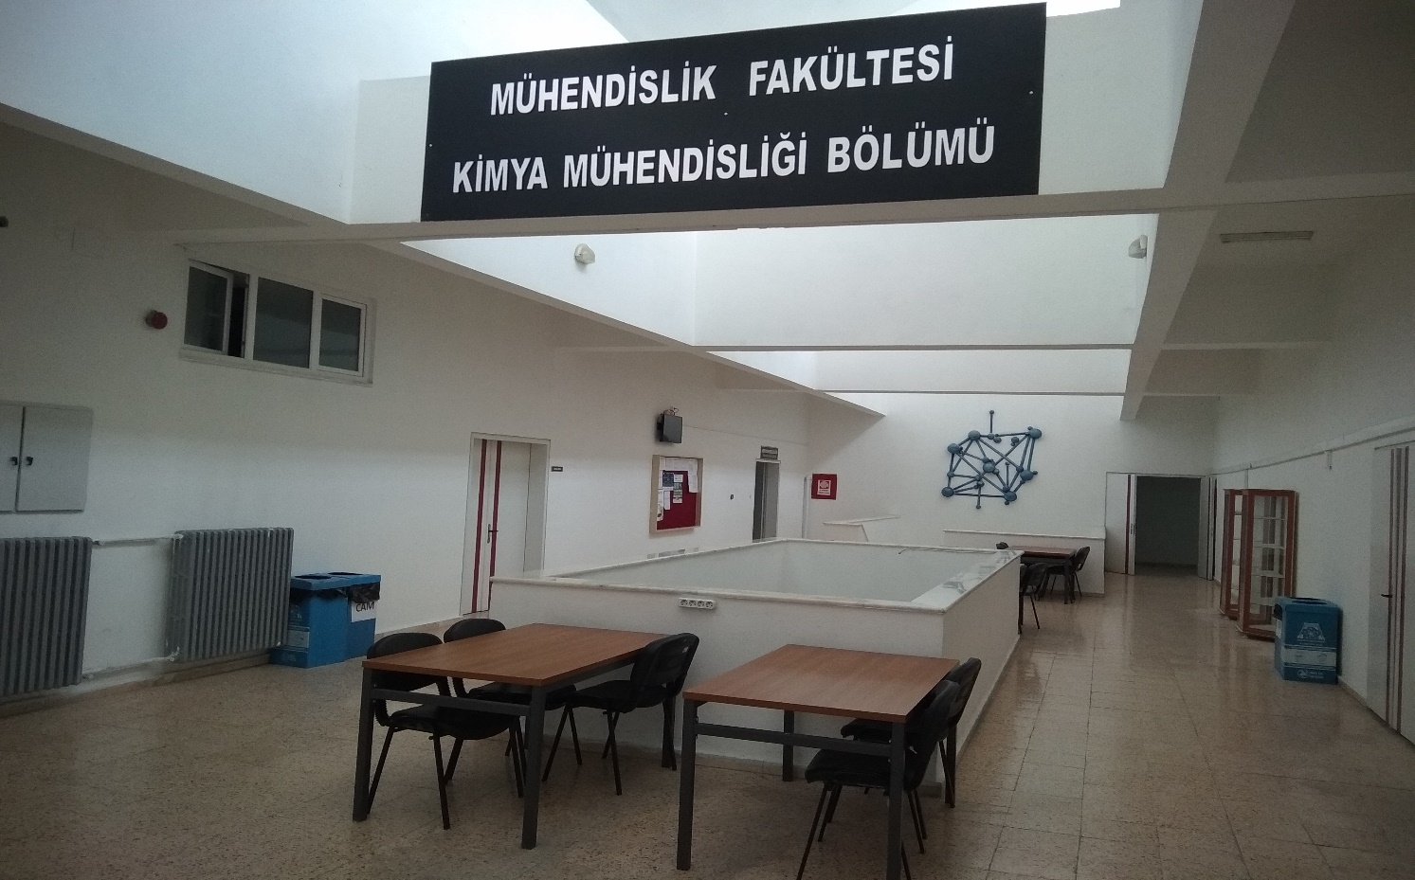
Süleyman Demirel Üniversitesi Kimya Mühendisliği Bölümü
Lisans eğitimine 2011-2012 eğitim öğretim yılında;
Yüksek lisans eğitimine 2014-2015 eğitim öğretim yılında,
Doktora eğitimine ise 2022-2023 eğitim öğretim yılında başlamış ve devam etmektedir.

Slide 13
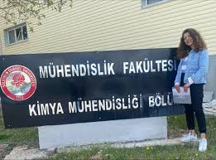
Eğitim programı
Eğitim dili %30 İngilizce olan bölümümüzde;
bilgisayar odaklı ve uygulamalı eğitim ile
• İlk yıl uygulamalı temel bilimler, meslek olarak kimya mühendisliği ilkeleri, bilgisayar programlama
• İkinci ve üçüncü yıllarda temel mühendislik, matematiksel modelleme ve yönelik dersler,
• Son sınıfta ise Bitirme Çalışması ve Tasarım Projesi, Kimya Mühendisliği Tasarımı ve Kimya Mühendisliği Laboratuvarları dersleri verilmektedir.
e-posta adresimiz: kimyamuhendisligi@sdu.edu.tr

Slide 14
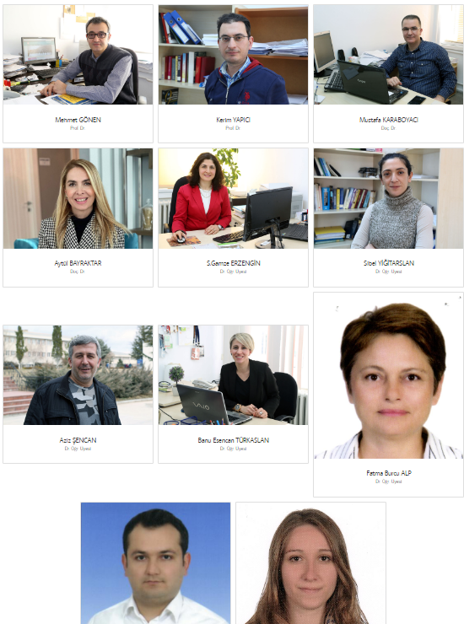
Öğretim Kadromuz

Slide 15
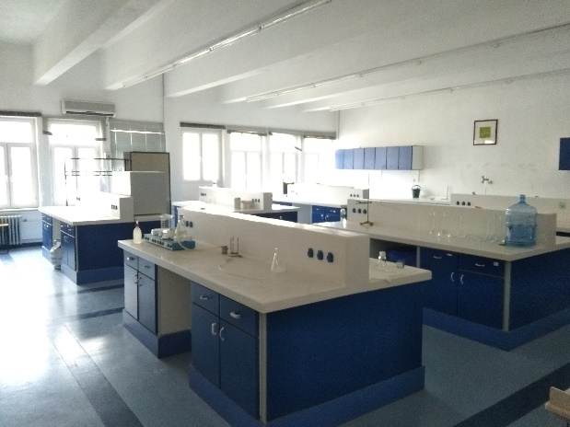
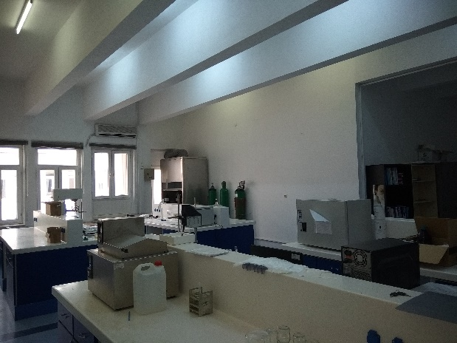
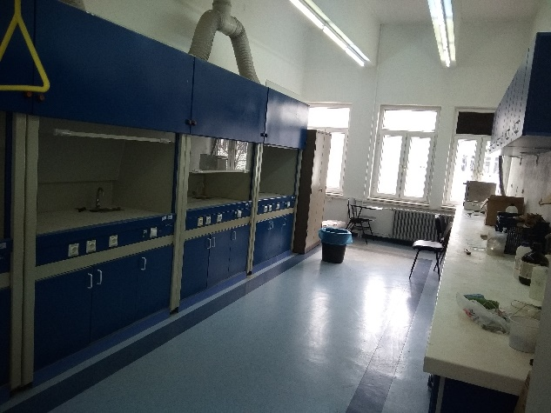
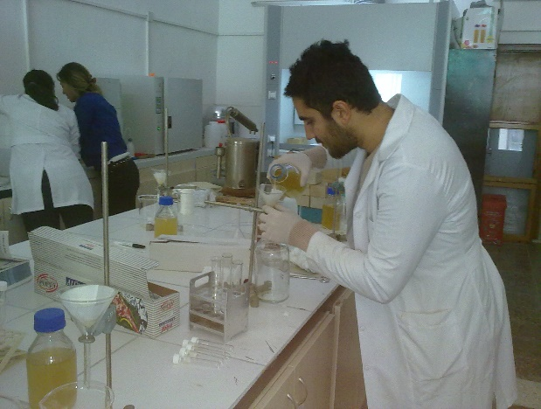
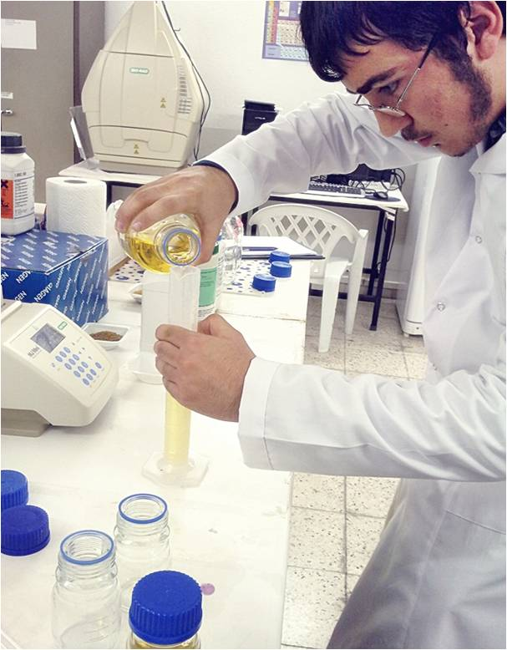
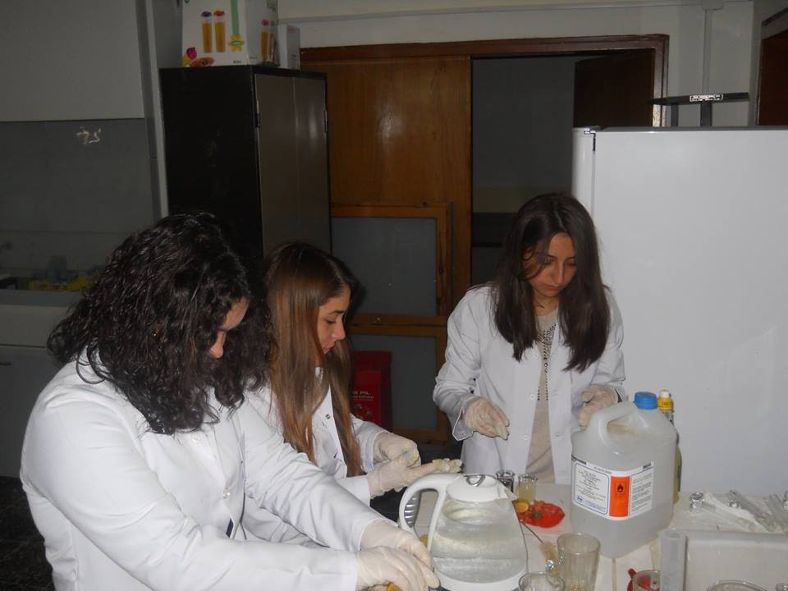
Laboratuvarlarımız

Slide 16
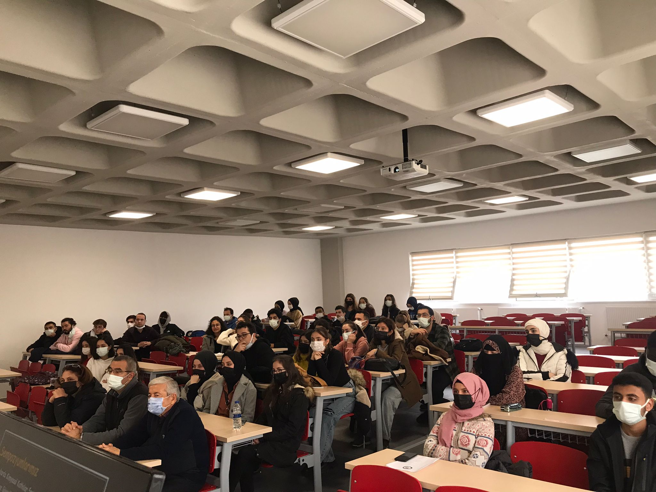
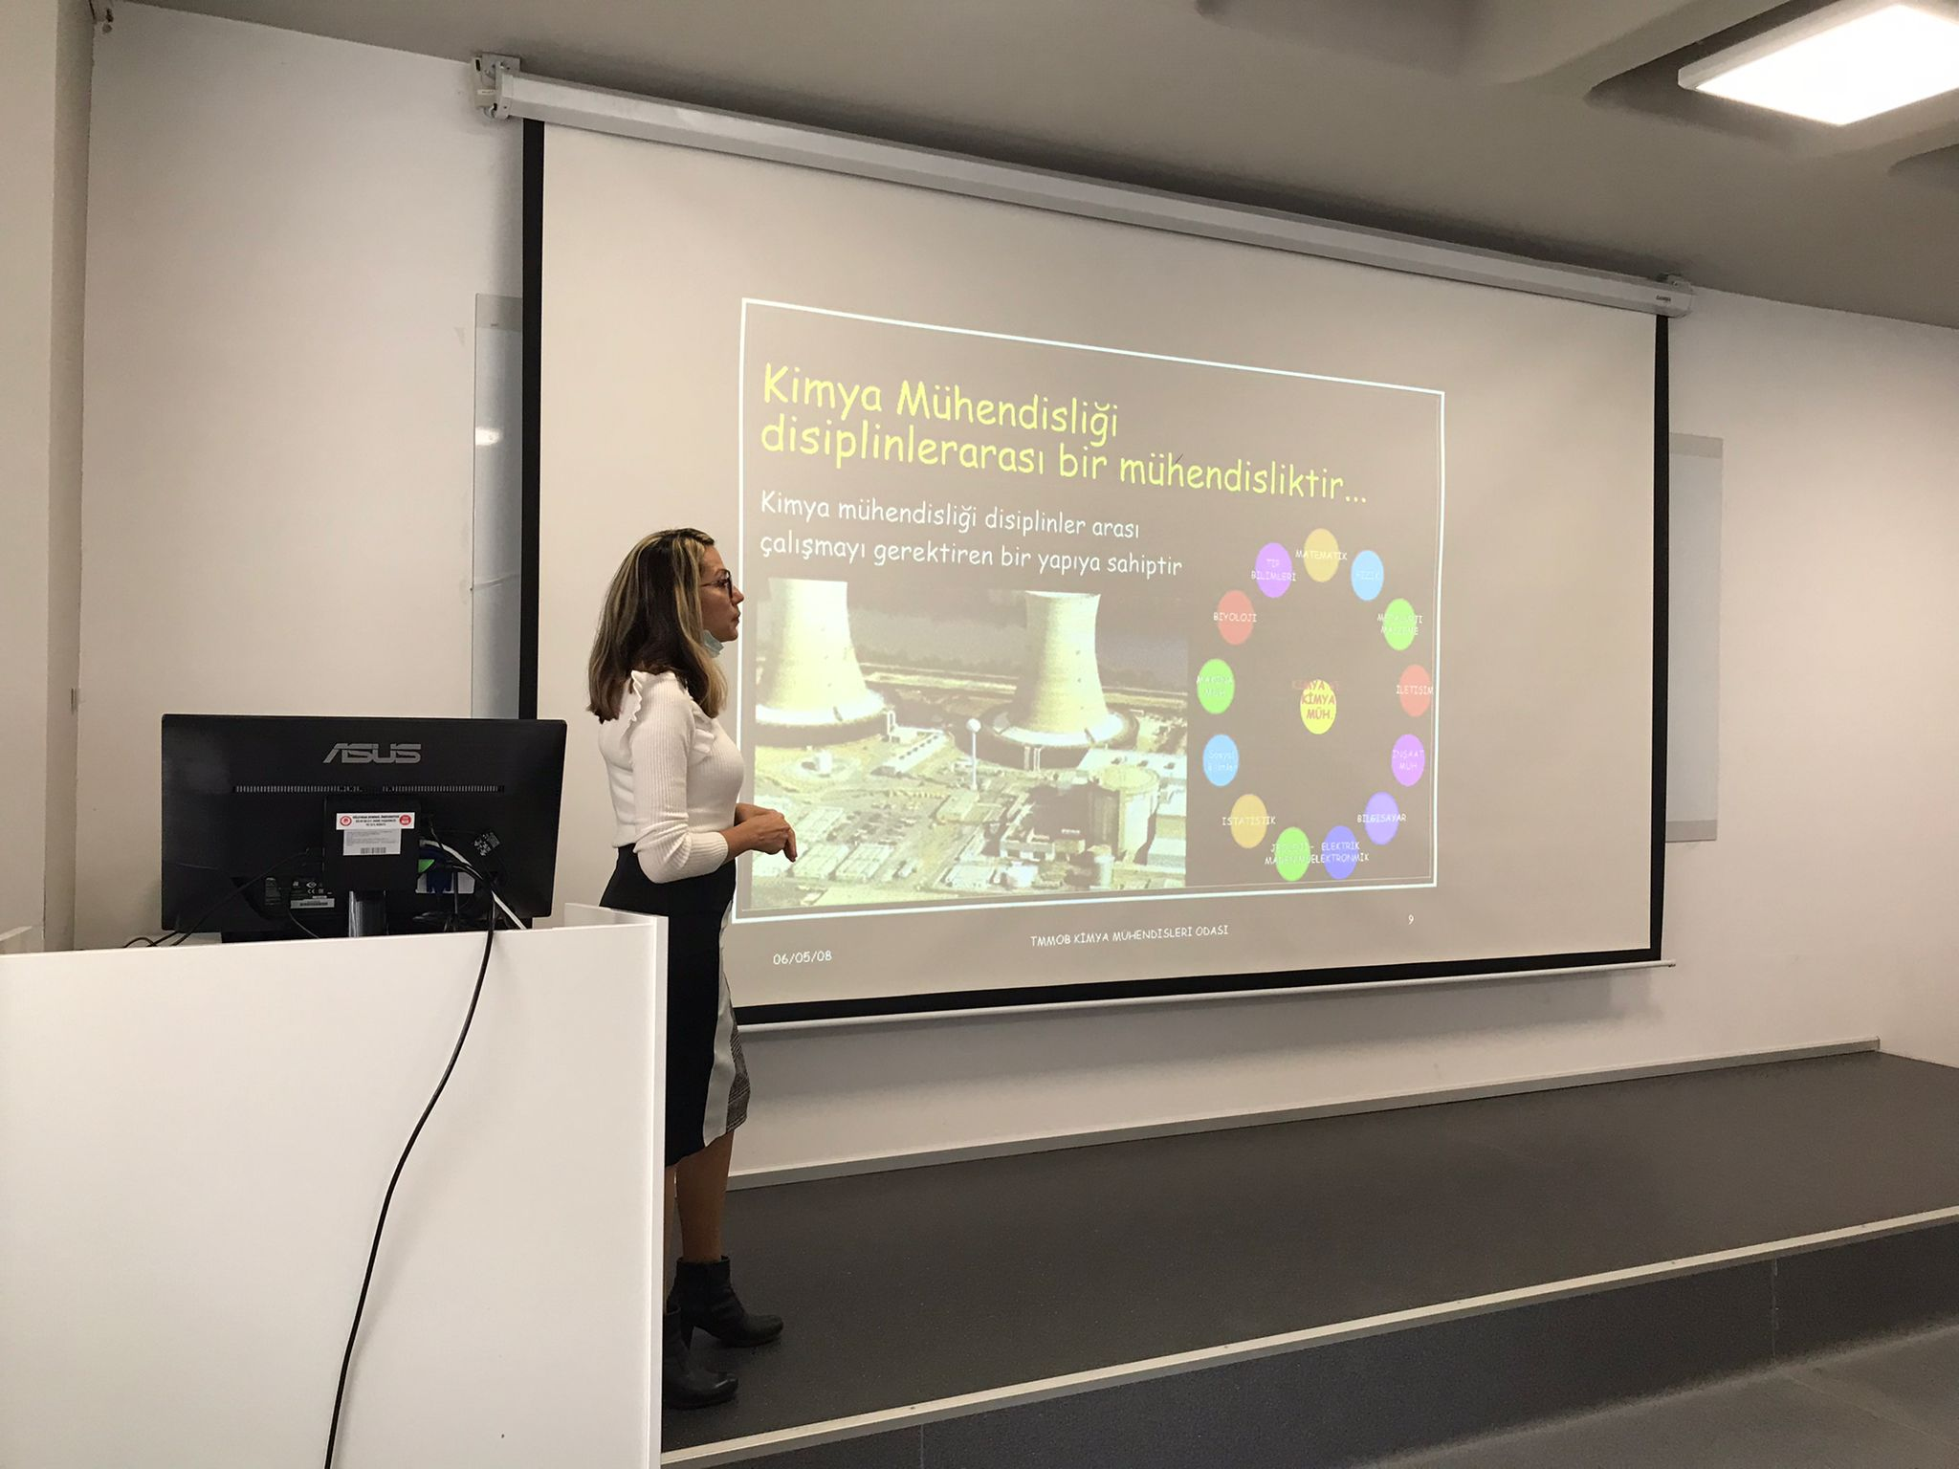
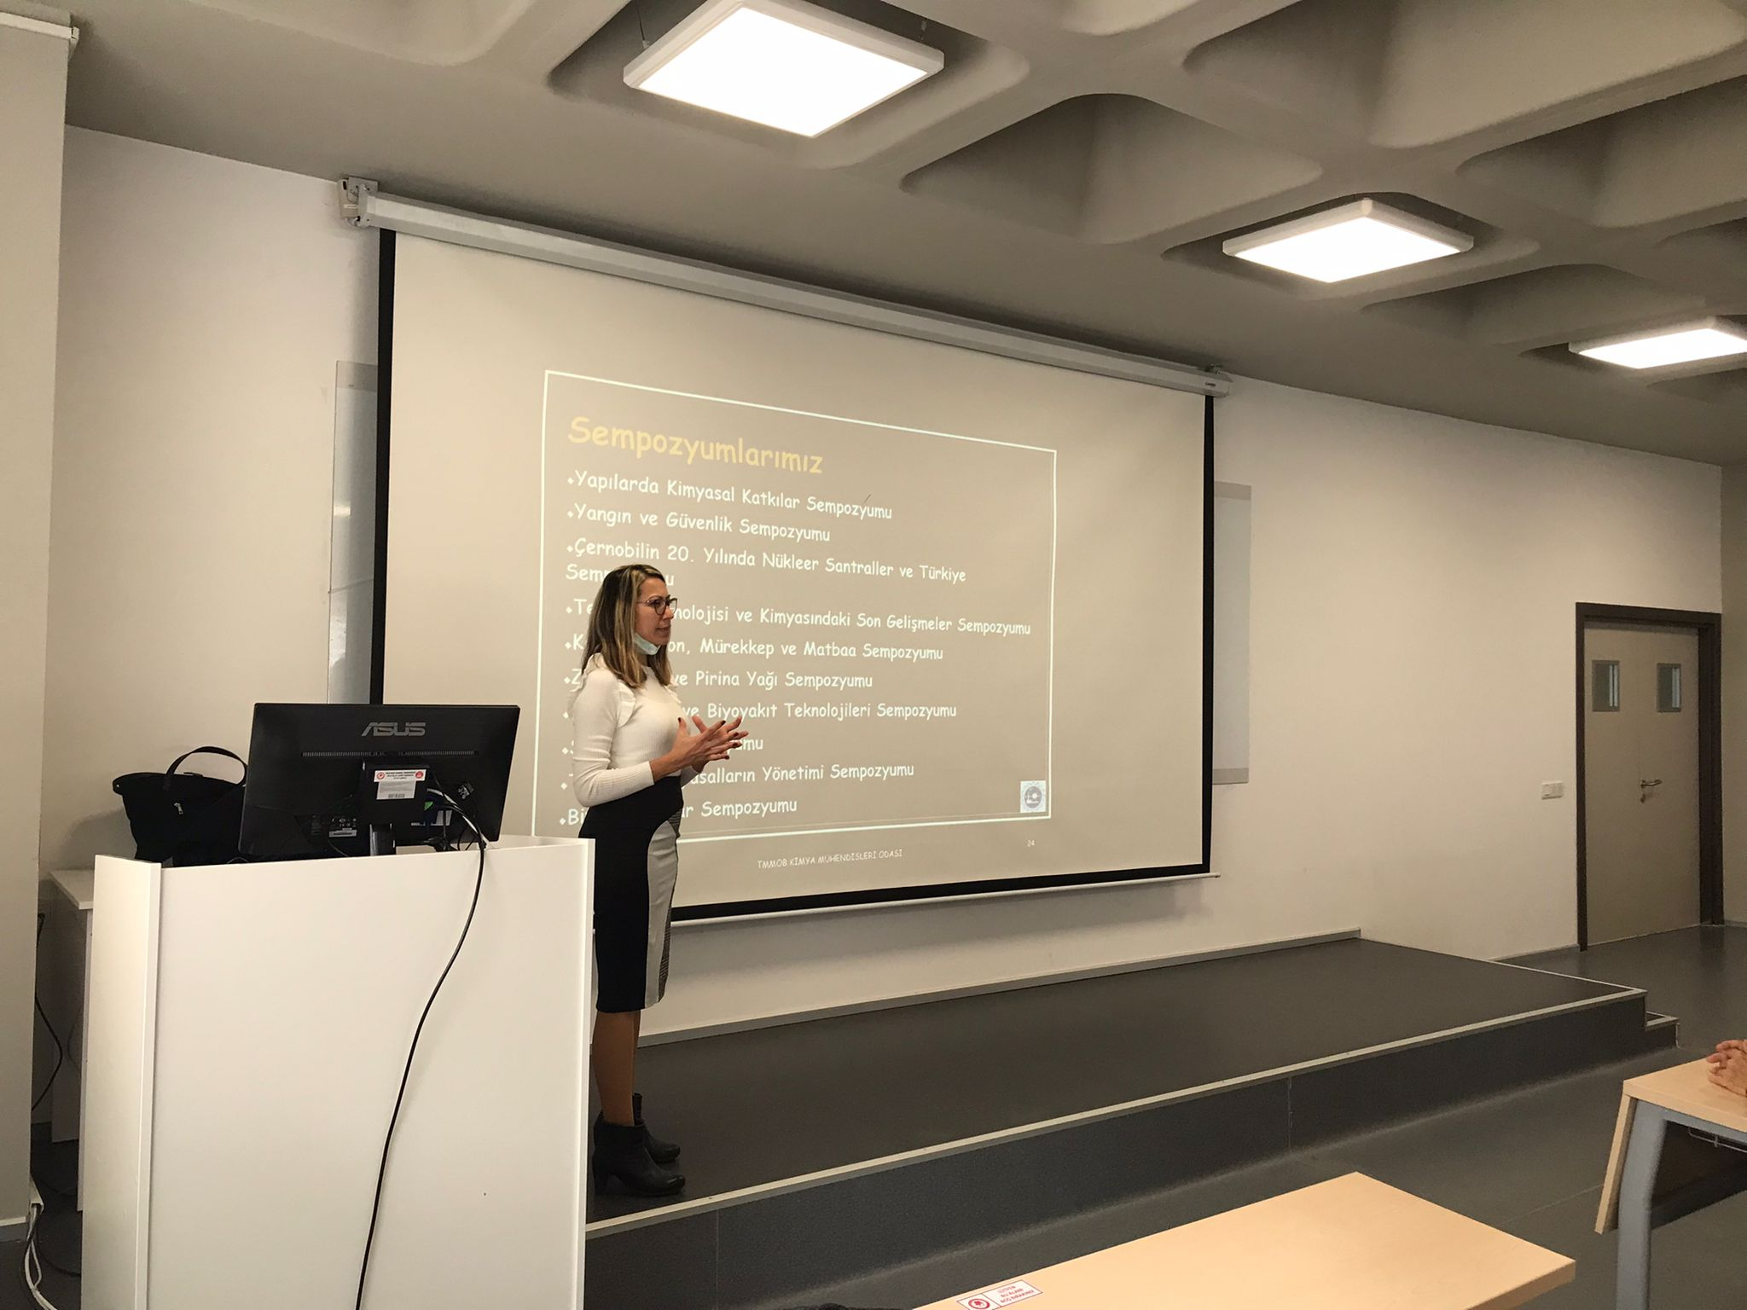
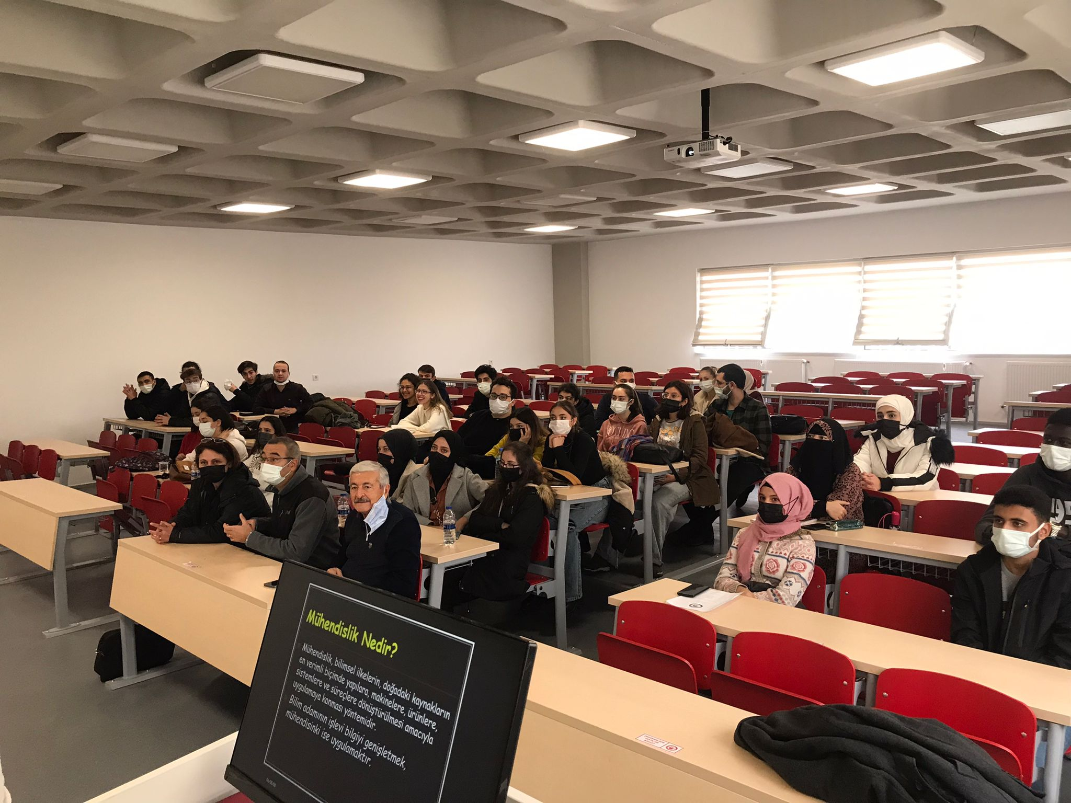
Bölümümüzden Fotoğraflar
DENİZLİ KMO SEMİNERİ
Etkinlik/Seminer

Slide 17
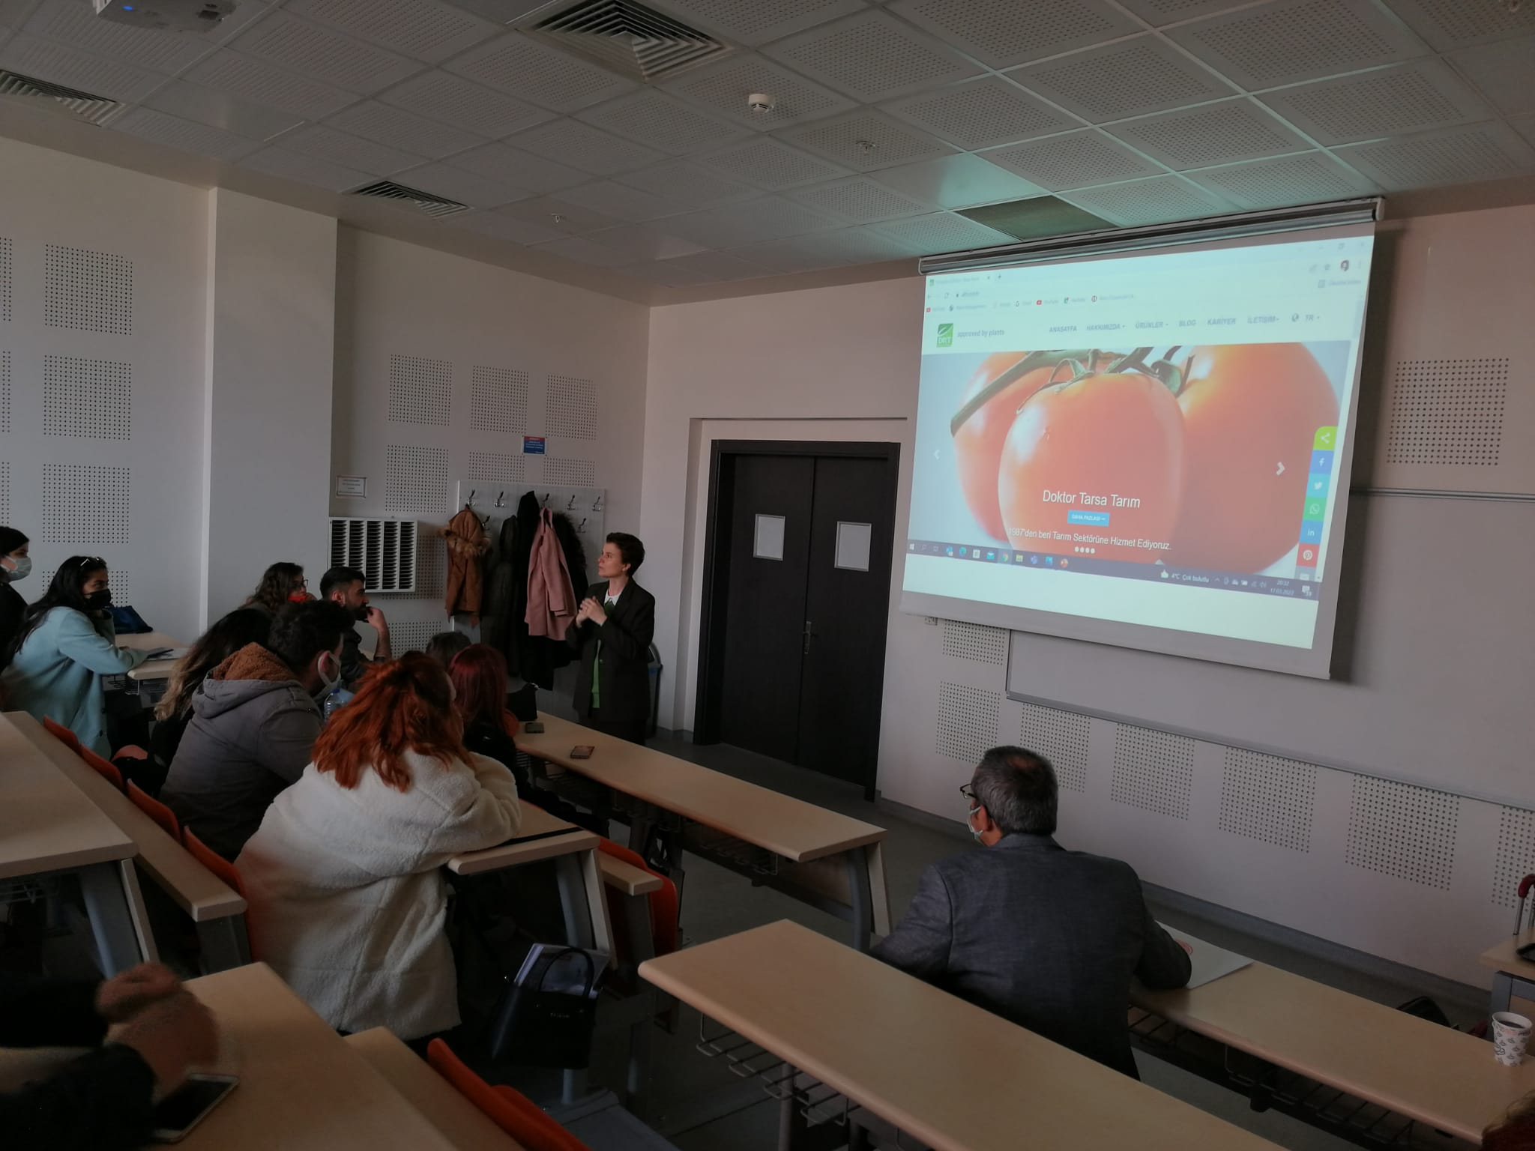
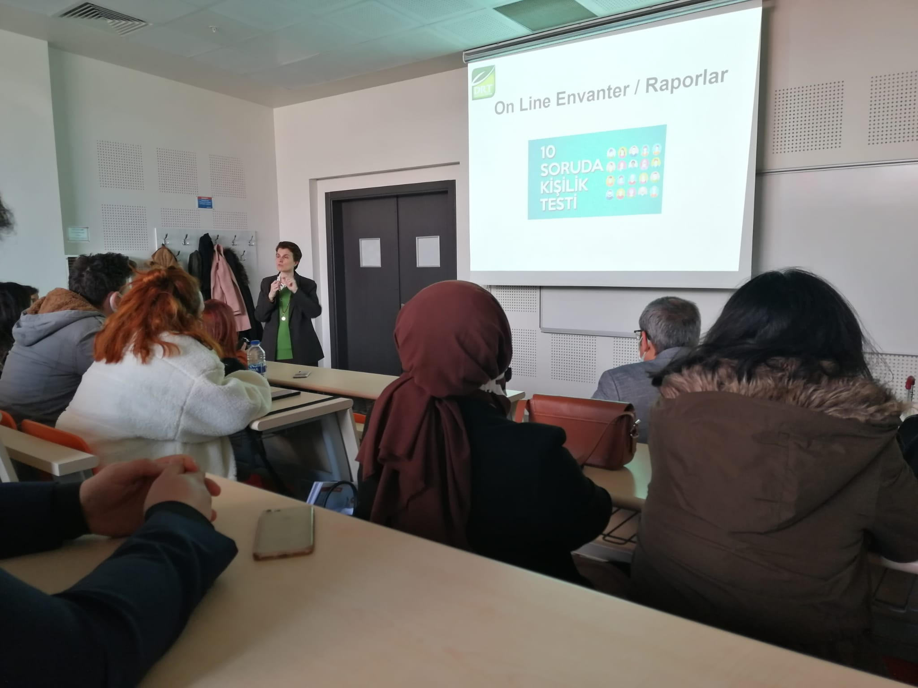
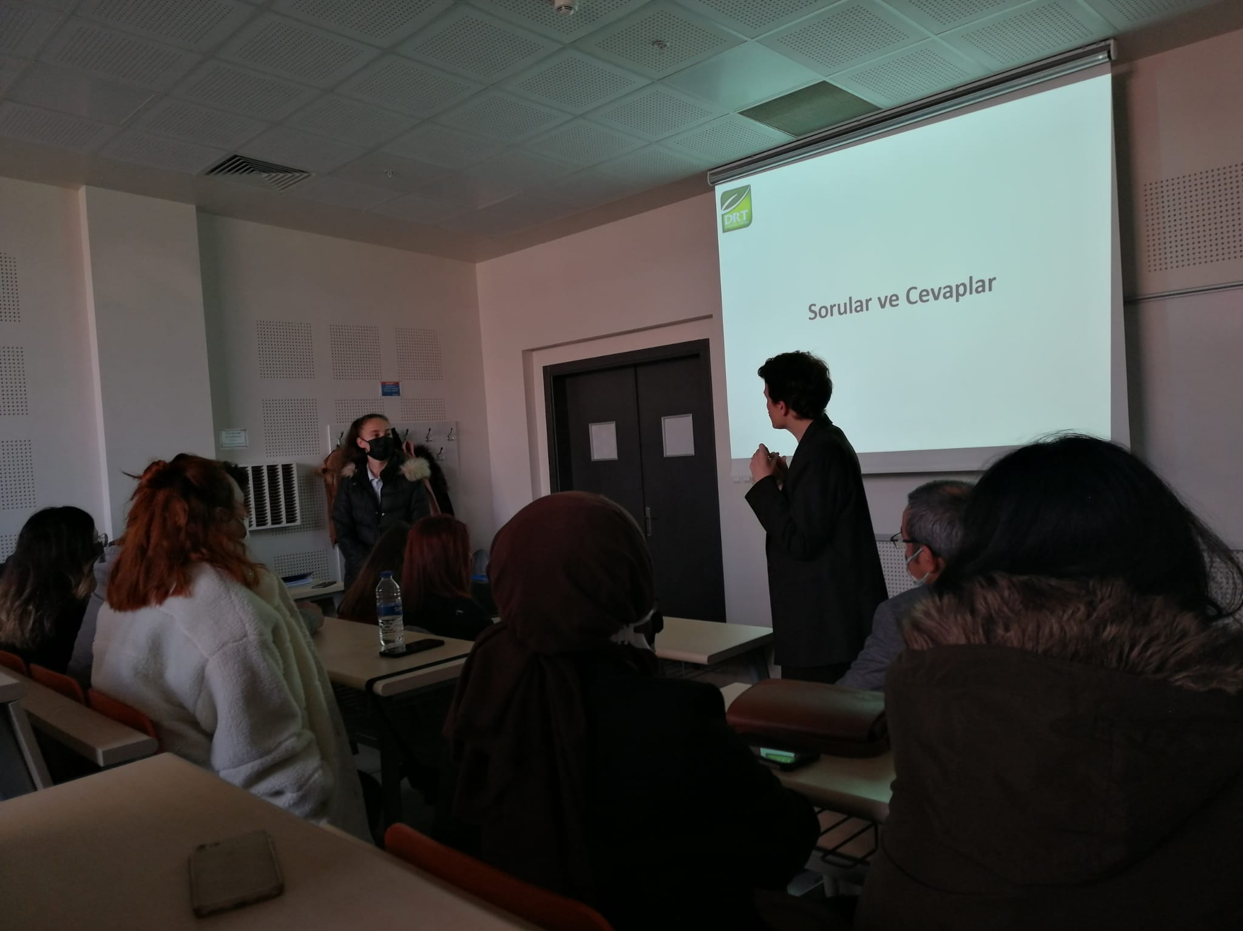
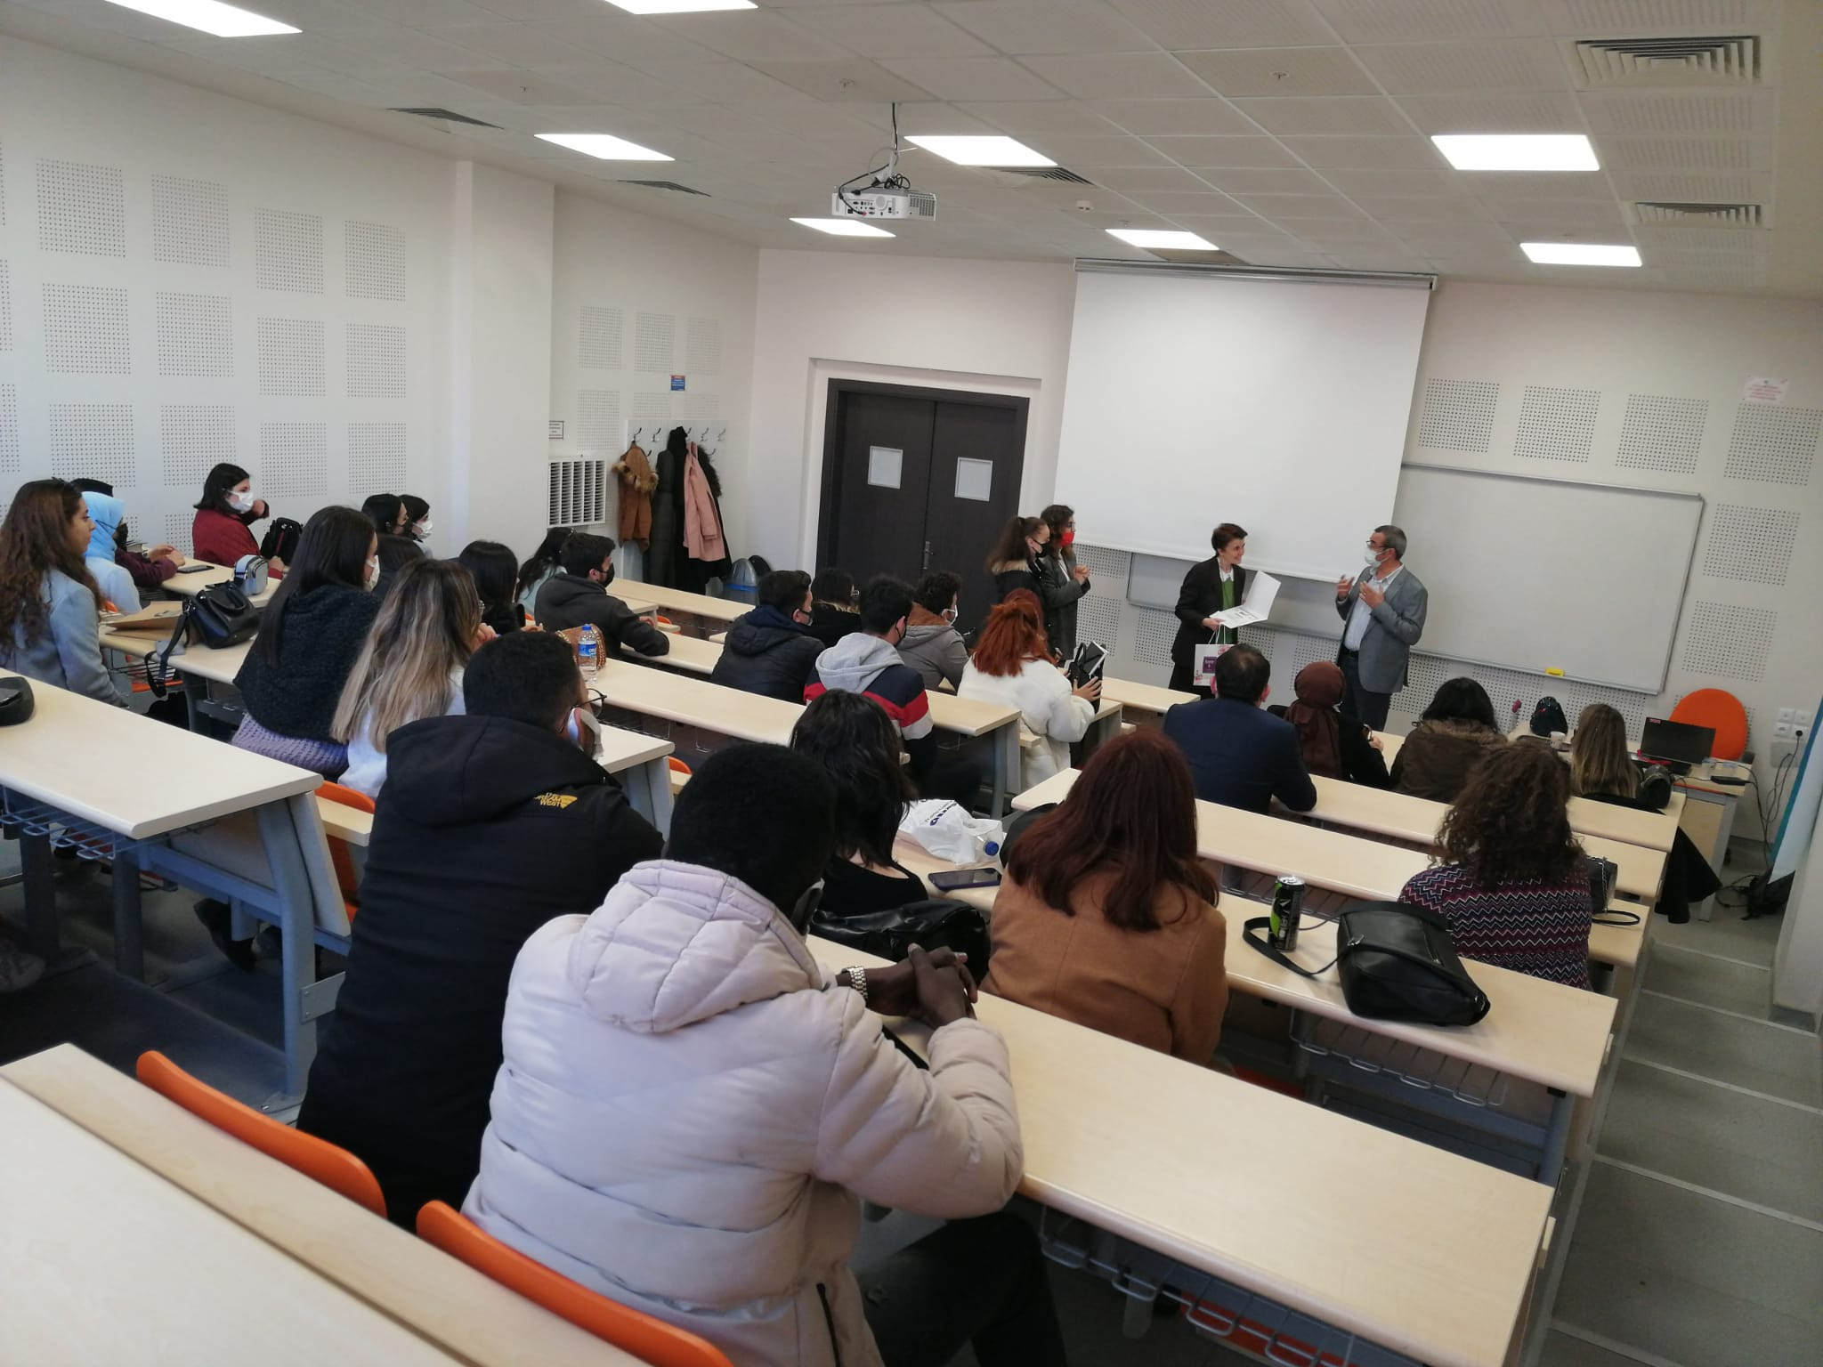
Bölümümüzden Fotoğraflar
Güney Kariyer Fuarı GÜNKAF'22
Etkinlik/Seminer

Slide 18
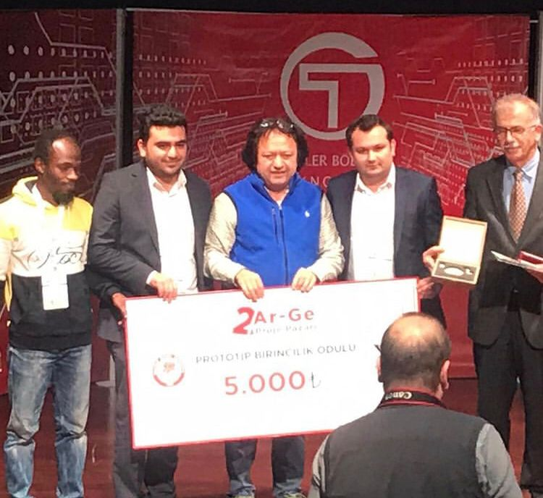
Bölümümüzden Fotoğraflar
Etkinlik/Seminer
Proje, Yarışma, Kulüp etkinlikleri

Slide 19
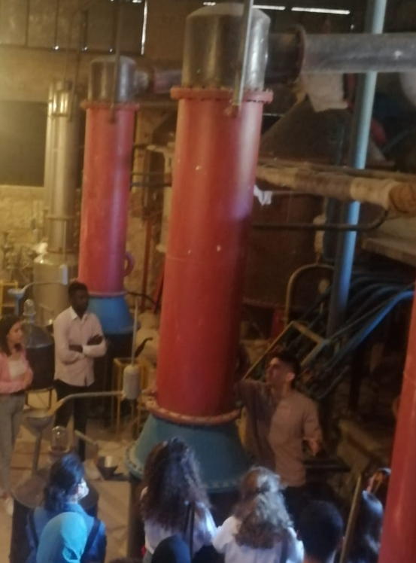
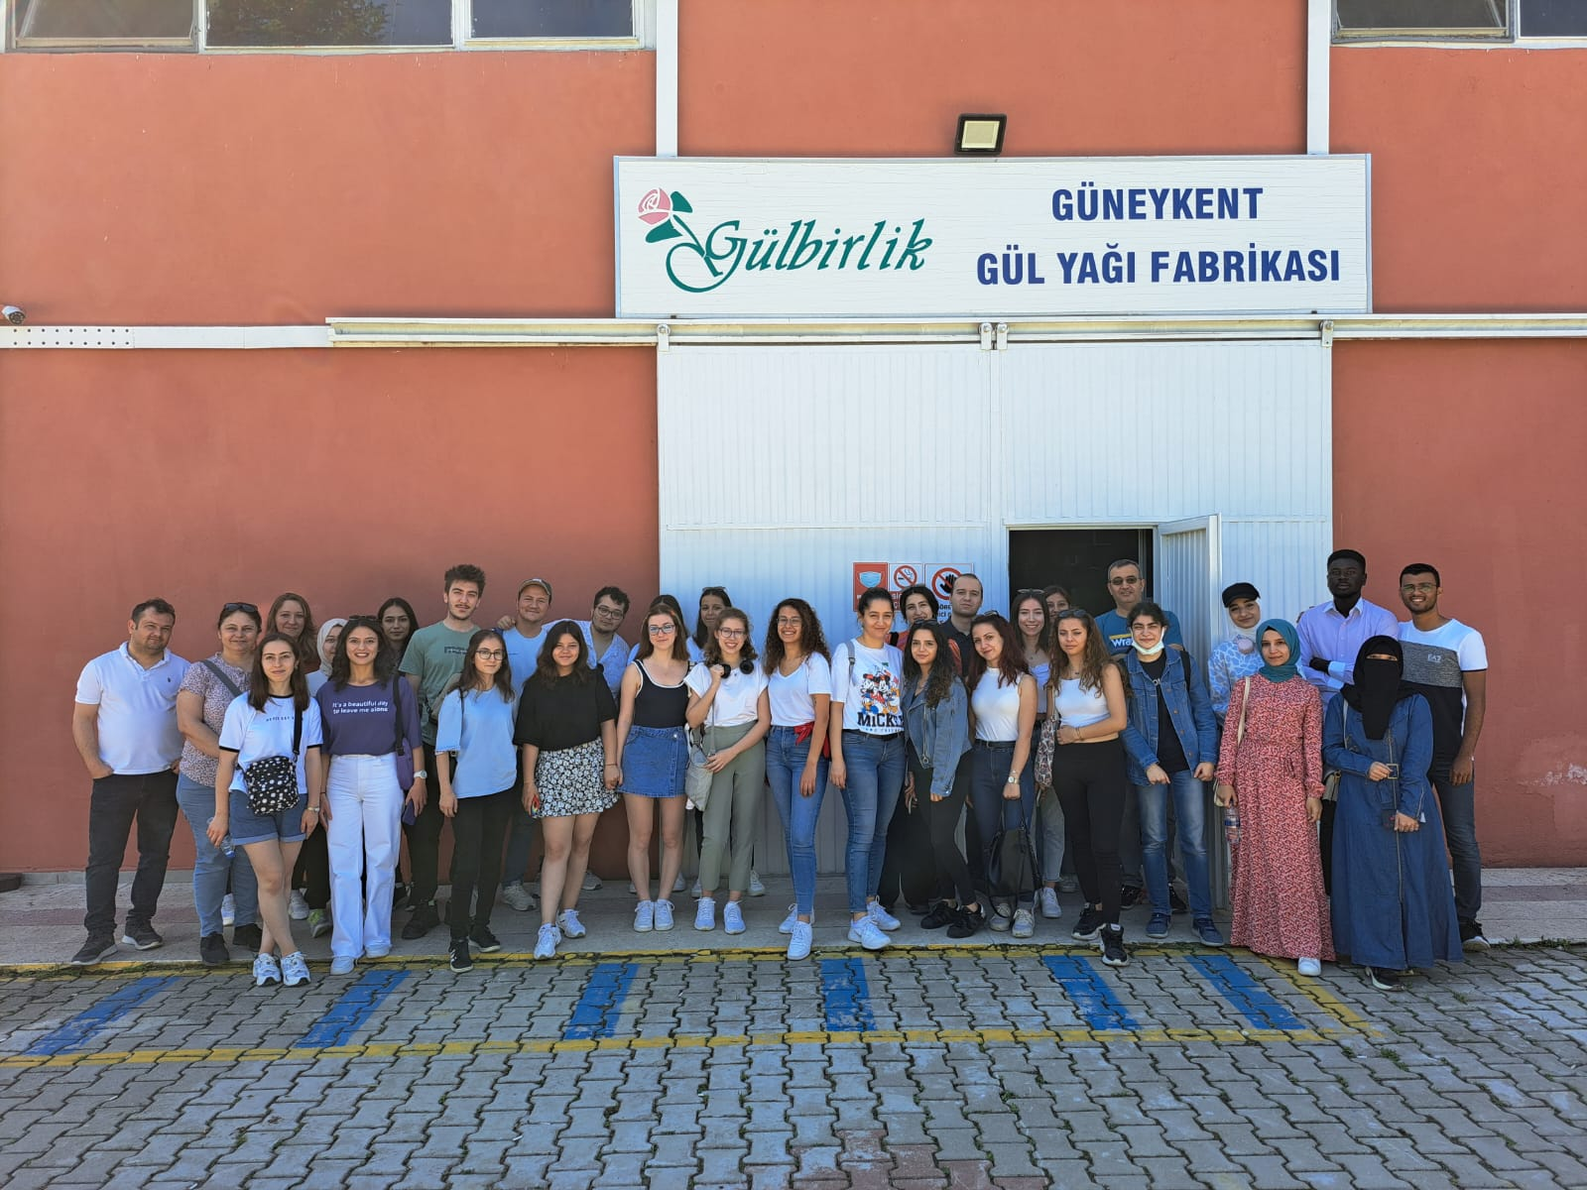
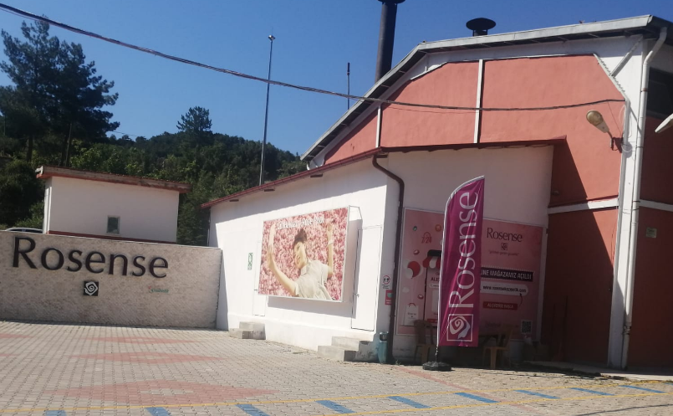
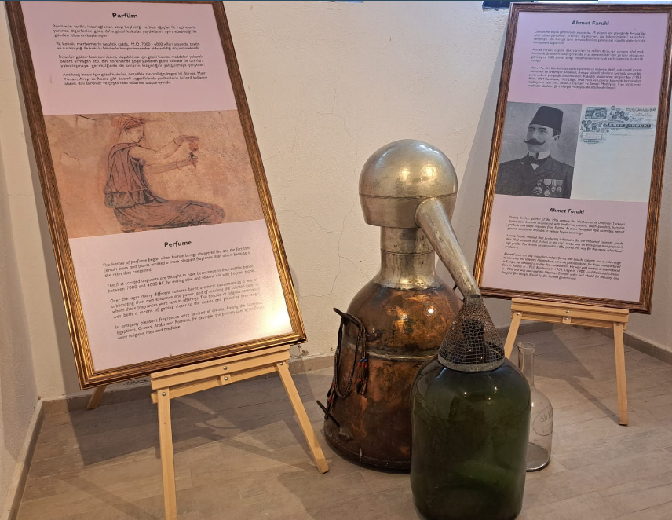
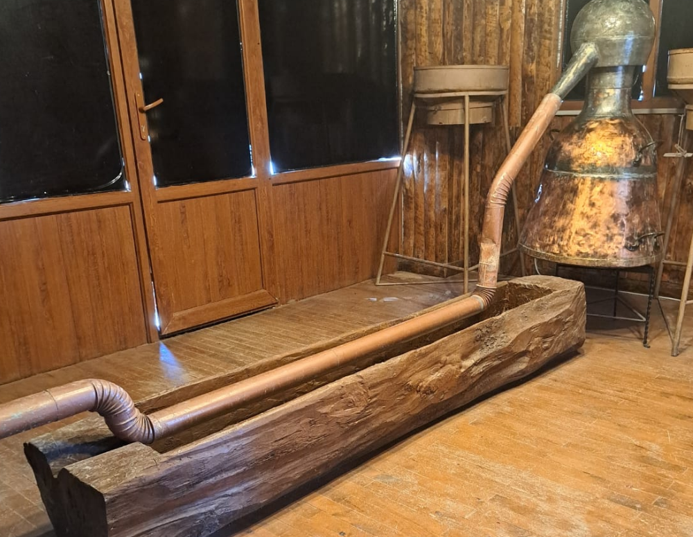
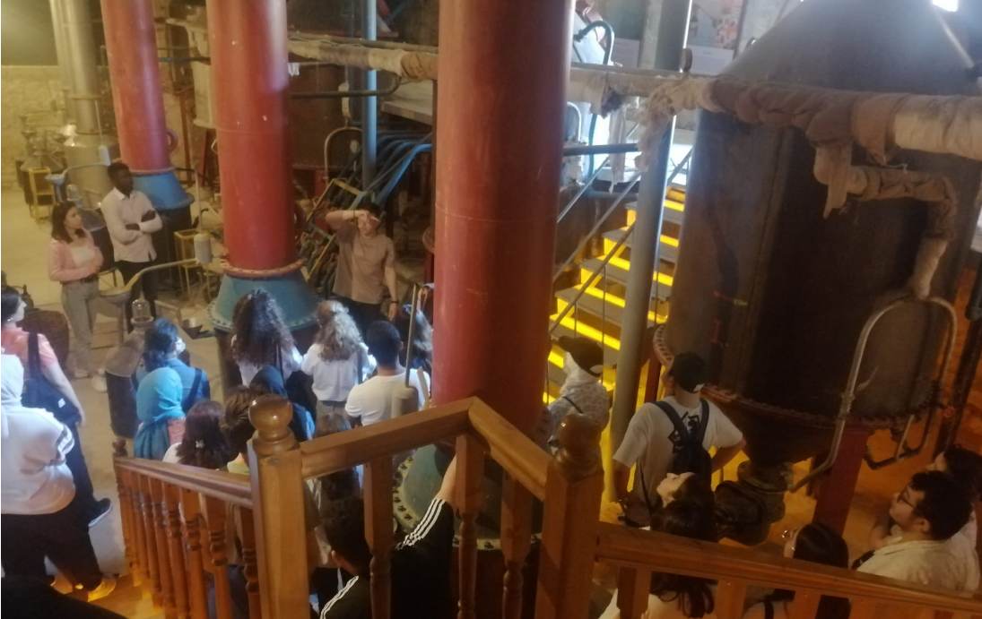
Bölümümüzden Fotoğraflar
Gül yağı fabrikası gezisi (2022 bahar)
Teknik Geziler

Slide 20
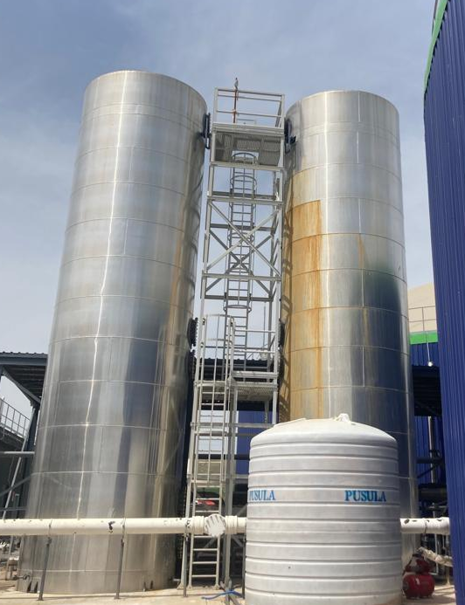
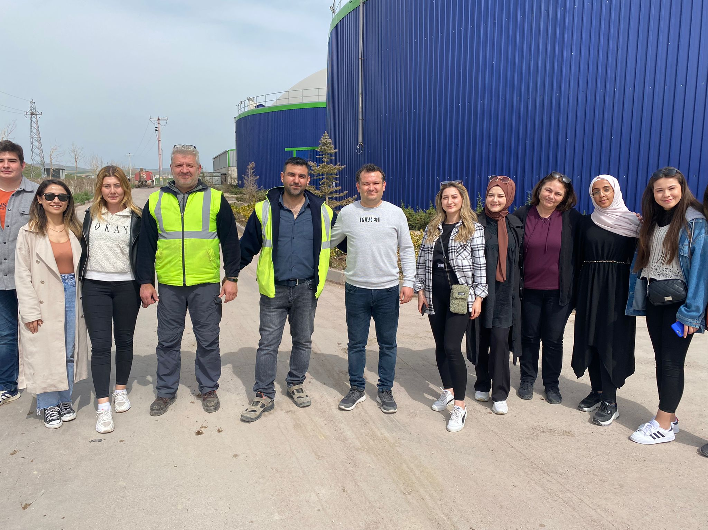
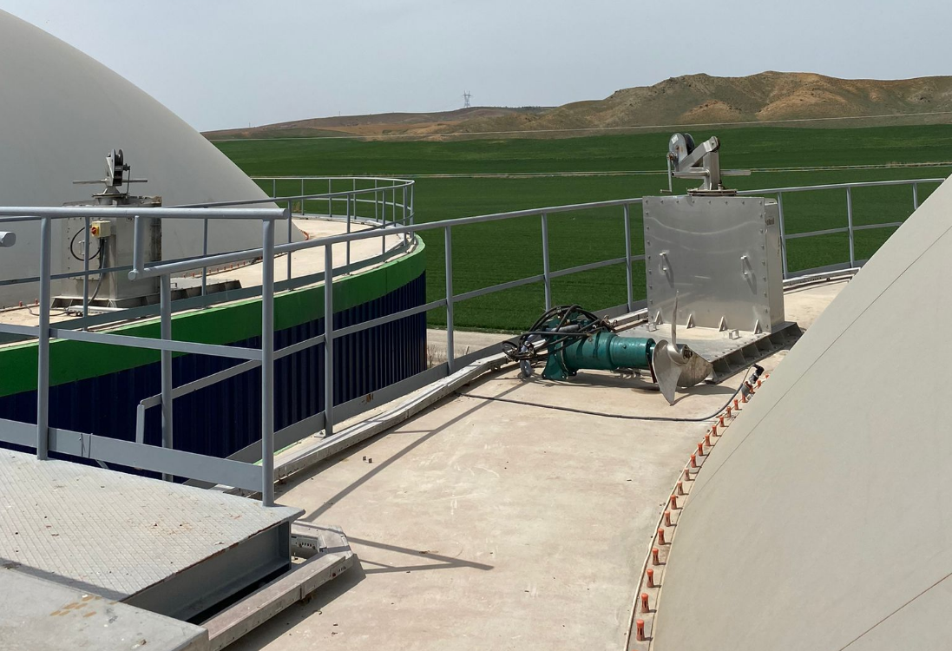
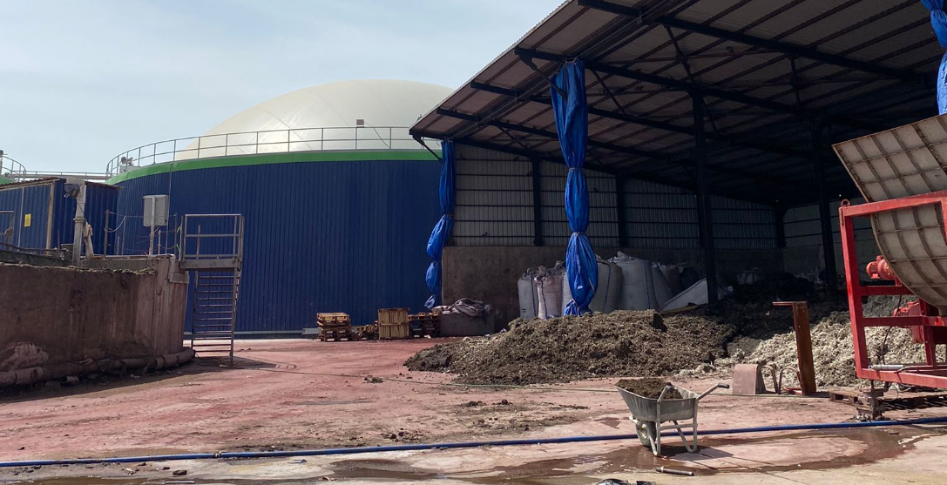
Bölümümüzden Fotoğraflar
Padaş Enerji Biyogaz Tesisi
Teknik Geziler

Slide 21
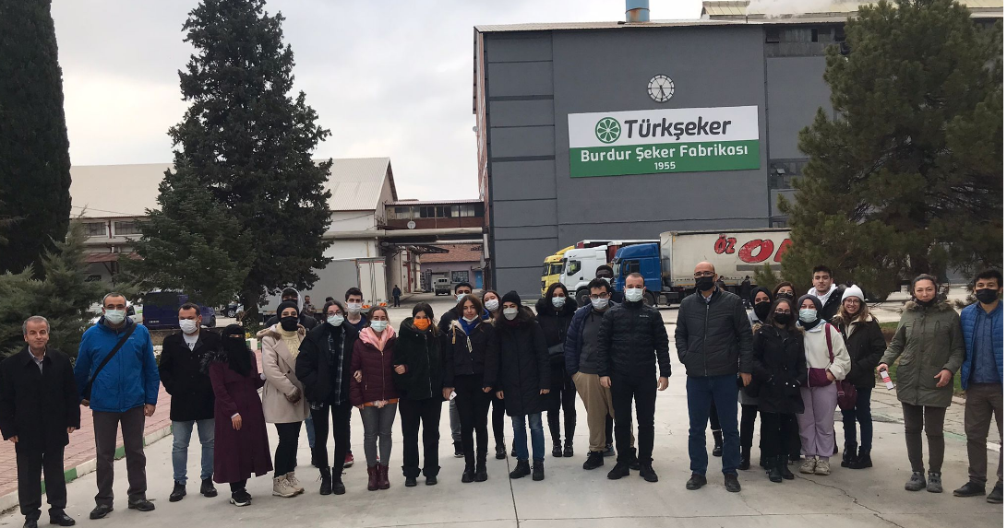
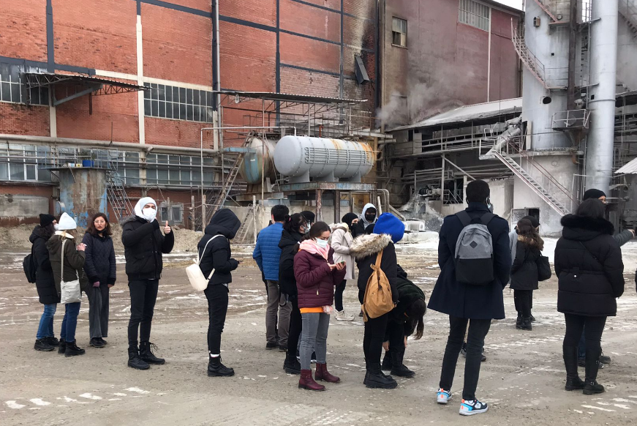
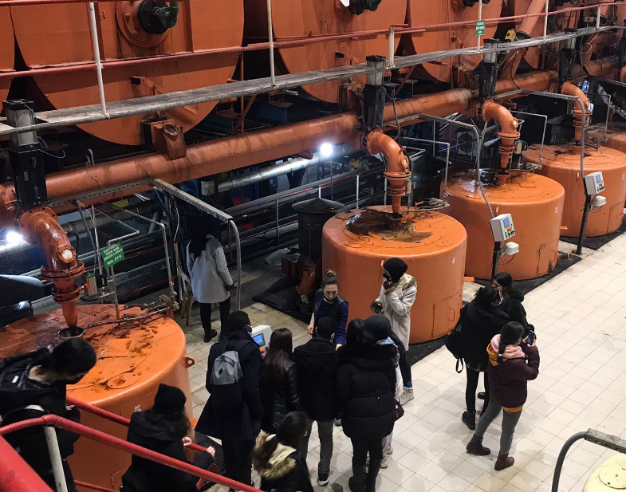
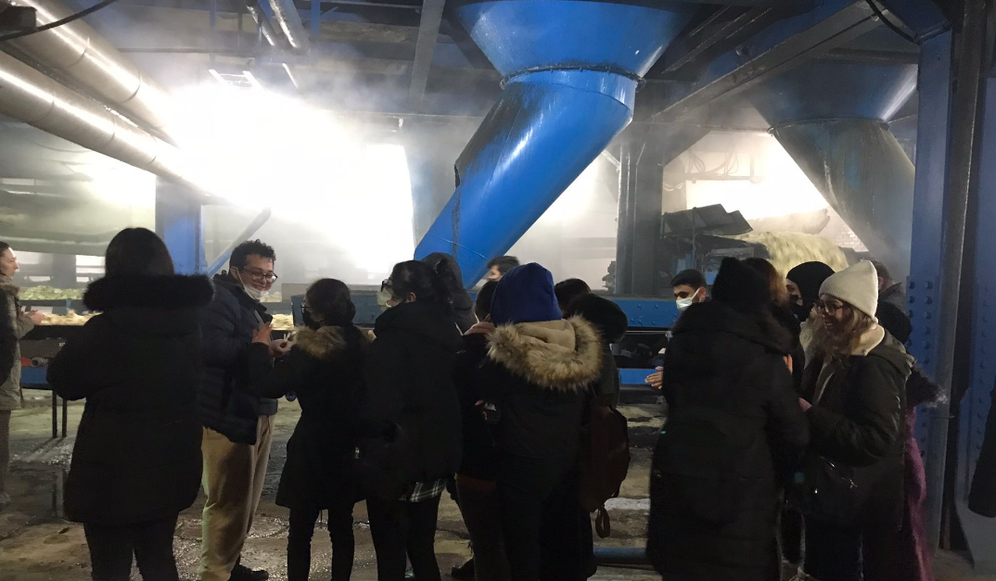
Bölümümüzden Fotoğraflar
Burdur Şeker Fabrikası
Teknik Geziler

Slide 22
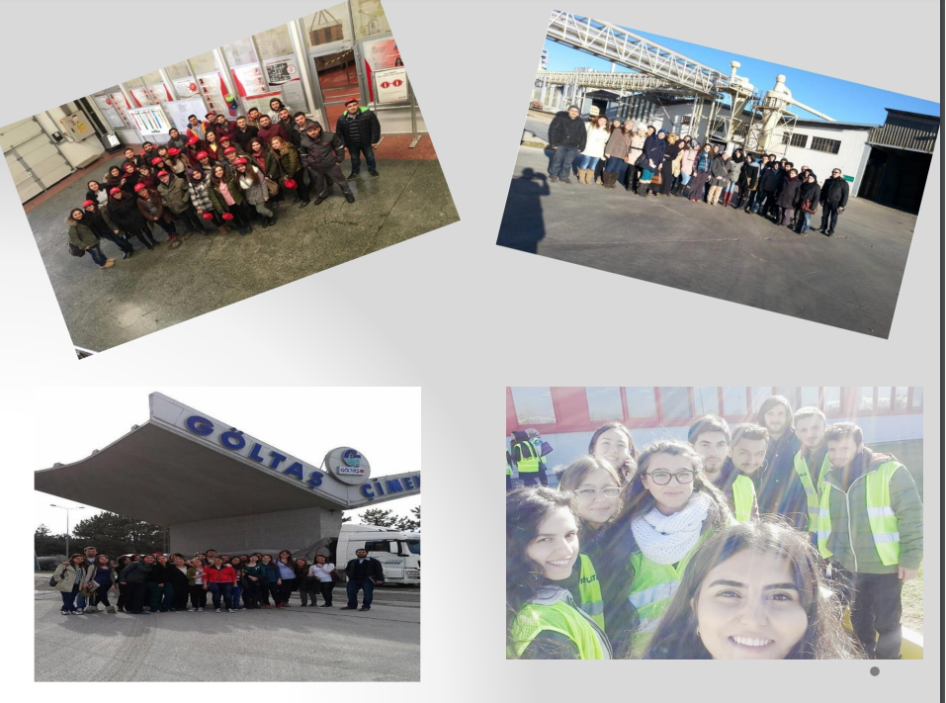
Bölümümüzden Fotoğraflar
Diğerleri…
Teknik Geziler

Slide 23
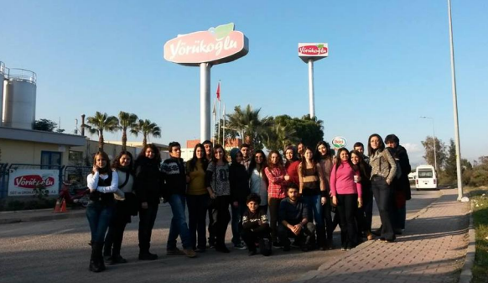
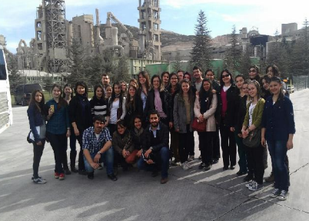
Bölümümüzden Fotoğraflar
SDÜ Kimya Mühendisliği Kulübü gezilerinden…

Slide 24
Bölümümüzden Fotoğraflar
SDÜ Kimya Mühendisliği Kulübü etkinliklerinden…

Slide 25
Stajlar Yandal Programları
Yurtiçi stajları Çevre Mühendisliği
Erasmus stajları Çift Anadal Programları
IAESTE yurtdışı stajları Gıda Mühendisliği
Öğrencilerin kendi
olanaklarıyla ayarladığı stajlar
Öğrenci Değişim Programları
Farabi
Mevlana
Erasmus

Slide 26
Bölümümüzün ERASMUS ile anlaşmalı olduğu üniversiteler,
Klaipeda University
Kaunas University of Technology
Vilnius Gediminas Technical University
Polytechnic Instıtute of Coimbra University of Porto UPC
BarcelonaTech-Terrassa School of Engineering (EET)
Universitat Autonoma de Madrid
Universitat Politechnica de Catalunya
Her yıl 10 öğrencimiz anlaşmalı üniversitelerde erasmus imkanı bulabilmektedir

Slide 27
Öğrencilerimizden Fotoğraflar
Erasmus (İspanya, Barselona, Universitat Politechnica de Catalunya)

Slide 28
Öğrencilerimizden Fotoğraflar
Erasmus (İspanya, Barselona, Universitat Politechnica de Catalunya)

Slide 29
Mezunlarımız

Slide 30
SÜLEYMAN DEMİREL ÜNİVERSİTESİ KİMYA MÜHENDİSLİĞİ BÖLÜMÜ
SİZLERİ DE ARAMIZDA GÖRMEKTEN MUTLULUK DUYARIZ…
TERCİH YAPACAK TÜM ADAYLARA BAŞARILAR DİLERİZ.

